Slide 1
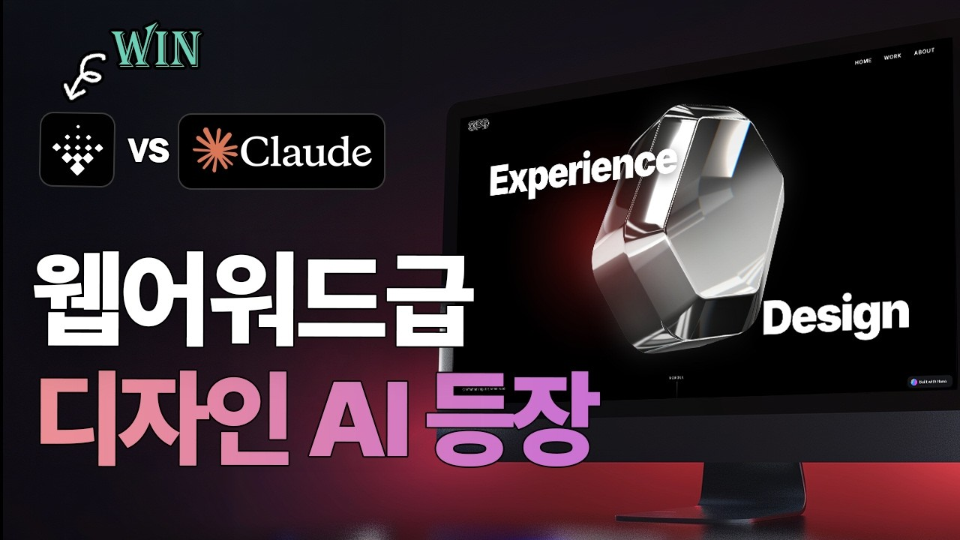
DREAMLABS COLLECTOR
클로드 디자인은 이제 끝! 역대급 최고 퀄리티 디자인 AI 등장! [국내 최초 공개]
이 영상은 기존 Claude Artifacts를 사용한 웹 디자인의 비효율성과 높은 비용 문제를 해결하기 위해 새로운 AI 기반 웹 디자인 파이프라인을 소개합니다. 핵심은 '베리언트 AI(Varyant AI)'를 활용하여 전문적인 3D 비주얼과 모션 인터랙션, 백엔드 DB 연동까지 코딩 없이 단 10분 만에 무료로 구현하고 배포하는 방법을 제시하는 것입니다. 이 파이프라인은 웹 에이전시 종사자, 프리랜서 디자이너, 포트폴리오 준비 학생을 대상으로 하며, 국내 최초 공개되는 기술로 소개됩니다. 다만, 영상의 게시일이 미래 시점(2026년 6월 12일)으로 설정되어 있어 실제 공개 여부 및 내용의 검증이 필요합니다.
CHANNEL
VIDEO ID
템플릿하우스
dQzyFkqGUMU
source: https://www.youtube.com/watch?v=dQzyFkqGUMU | video_id: dQzyFkqGUMU | generated: 2026-06-13T15:38:21Z

Slide 2
Executive Summary
영상 시청 전 빠른 정보 습득을 위한 요약
SUMMARY
이 영상은 기존 Claude Artifacts를 사용한 웹 디자인의 비효율성과 높은 비용 문제를 해결하기 위해 새로운 AI 기반 웹 디자인 파이프라인을 소개합니다. 핵심은 '베리언트 AI(Varyant AI)'를 활용하여 전문적인 3D 비주얼과 모션 인터랙션, 백엔드 DB 연동까지 코딩 없이 단 10분 만에 무료로 구현하고 배포하는 방법을 제시하는 것입니다. 이 파이프라인은 웹 에이전시 종사자, 프리랜서 디자이너, 포트폴리오 준비 학생을 대상으로 하며, 국내 최초 공개되는 기술로 소개됩니다. 다만, 영상의 게시일이 미래 시점(2026년 6월 12일)으로 설정되어 있어 실제 공개 여부 및 내용의 검증이 필요합니다.
source: https://www.youtube.com/watch?v=dQzyFkqGUMU | video_id: dQzyFkqGUMU | generated: 2026-06-13T15:38:21Z

Slide 3
Video Structure
영상 구성과 논리 흐름
01
서론: Claude Artifacts의 웹 디자인 문제점 및 비효율성 강조 (메타데이터 기반 추론).
02
솔루션 소개: 새로운 '무자본 치트키 파이프라인' 및 핵심 AI 툴 '베리언트 AI' 예고 (메타데이터 기반 추론).
03
파이프라인 구성 요소 설명: Varyant AI, Cursor AI, 템플릿하우스의 역할 소개 (메타데이터 기반 추론).
04
주요 기능 및 이점 강조: 3D 비주얼, 모션, DB 연동, 노코드, 무료, 빠른 배포 등 (메타데이터 기반 추론).
05
타겟 시청자 및 후속 영상(2부)에 대한 안내 (메타데이터 기반 추론).
06
결론 및 행동 촉구: 영상 시청을 통한 파이프라인 습득 독려 (메타데이터 기반 추론).
source: https://www.youtube.com/watch?v=dQzyFkqGUMU | video_id: dQzyFkqGUMU | generated: 2026-06-13T15:38:21Z

Slide 4
Key Ideas
정보게시물로 전환할 핵심 아이디어
01
기존 AI 디자인 도구(Claude)의 한계를 극복하는 새로운 대안 제시.
02
'베리언트 AI'를 통한 고품질 웹 디자인 자동화 및 간소화.
03
코딩 지식 없이도 전문적인 웹사이트를 구축할 수 있는 노코드/로우코드 접근법.
04
AI 기반 도구(Varyant AI, Cursor AI)와 노코드 플랫폼(템플릿하우스)의 통합 활용.
05
웹 디자인 및 개발 과정의 시간과 비용을 획기적으로 절감하는 방안.
06
3D 비주얼, 모션 인터랙션, 백엔드 DB 연동 등 고급 기능의 손쉬운 구현.
source: https://www.youtube.com/watch?v=dQzyFkqGUMU | video_id: dQzyFkqGUMU | generated: 2026-06-13T15:38:21Z

Slide 5
DreamLabs Application
DreamLabs 내부 적용 관점
01
신속한 웹 프로토타이핑 및 아이디어 시각화에 Varyant AI의 잠재력 탐색.
02
내부 프로젝트의 랜딩 페이지 또는 마이크로사이트 제작 비용 및 시간 절감 방안 연구.
03
비개발 직군 연구원들의 아이디어 구체화를 위한 노코드/AI 디자인 도구 교육 및 도입 검토.
04
AI 기반 디자인 툴의 최신 트렌드 분석 및 DreamLabs 기술 스택에의 통합 가능성 평가.
05
Cursor AI를 활용한 백엔드 코드 생성 및 편집 효율성 증대 방안 모색.
source: https://www.youtube.com/watch?v=dQzyFkqGUMU | video_id: dQzyFkqGUMU | generated: 2026-06-13T15:38:21Z

Slide 6
Verification Required
모델 추론/metadata 한계/원본 확인 필요
01
'단돈 0원, 단 10분 만에 빌드 및 배포' 주장의 실제 가능성 및 제약 조건.
02
'역대급 최고 퀄리티 디자인 AI'라는 Varyant AI의 실제 디자인 품질 및 기능 검증.
03
Varyant AI, Cursor AI, 템플릿하우스의 실제 사용성, 안정성, 비용 구조 상세 확인.
04
'국내 최초 공개' 주장의 사실 여부 및 Varyant AI의 시장 출시 현황.
05
영상에 언급된 '2026년 6월 12일'이라는 미래 게시일의 의미 및 실제 영상 공개 여부.
06
3D 비주얼, 모션 인터랙션, 그누보드 DB 연동 등 고급 기능의 실제 구현 난이도 및 완성도.
source: https://www.youtube.com/watch?v=dQzyFkqGUMU | video_id: dQzyFkqGUMU | generated: 2026-06-13T15:38:21Z

Slide 7
Source & Download Metadata
게시물과 문서 산출물 추적 정보
METADATA
Title: 클로드 디자인은 이제 끝! 역대급 최고 퀄리티 디자인 AI 등장! [국내 최초 공개]
Channel: 템플릿하우스
Video ID: dQzyFkqGUMU
Source URL: https://www.youtube.com/watch?v=dQzyFkqGUMU
Playlist ID: PLHwM6idVO2zyqi2IZeDAiP5QBqRXd2Zyh
Generated at: 2026-06-13T15:38:21Z
Source basis: metadata_and_model_inference
source: https://www.youtube.com/watch?v=dQzyFkqGUMU | video_id: dQzyFkqGUMU | generated: 2026-06-13T15:38:21Z

